Slide 1
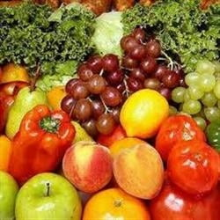
ROLUL FRUCTELOR ȘI LEGUMELOR ÎN ALIMENTAȚIA NOASTRĂ

Slide 2
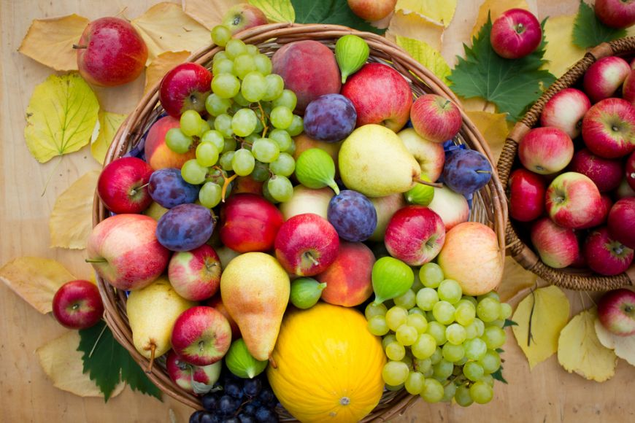

FRUCTELE
Fructele constituie o sursă importanta de vitamine, minerale și antioxidanți
Fructele au un conținut mare de glucide simple. Ele sunt cu atât mai dulci cu cât sunt mai coapte.Fructele mai proaspete au un conținut mai mare de apă.

Slide 3
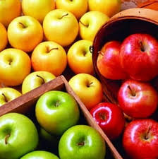
Merele- sunt bogate în vitamine C și fibre. Au rol important în funcționarea sistemului imunitar, digestiv, inimii și vaselor sanguine, oase, mușchi. Conțin pectin ce scade nivelul colesterolului și previne cancerul de colon.

Slide 4
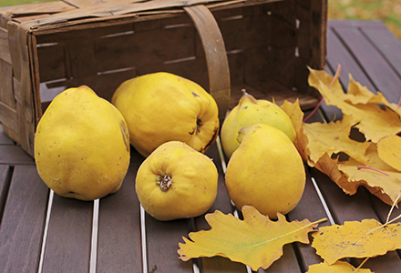
Gutuile sunt pline de vitamine si de fibre. Datorita proprietatilor antioxidante, gutuile ajuta organismul sa lupte impotriva radicalilor liberi si reduc riscul de cancer.

Slide 5
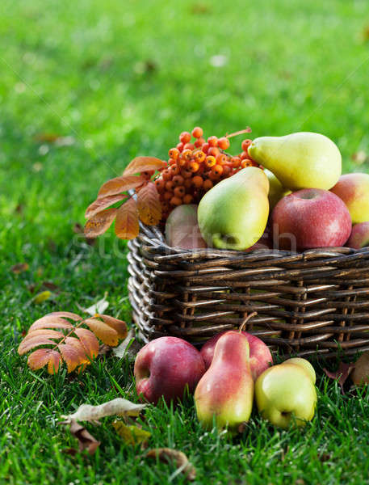
Perele- bogate în potasiu și fibre. Sunt importante pentru buna funcționare a inimii și circulației sângelui, a sistemului digestiv.

Slide 6
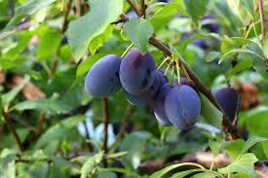
Prunele- conțin potasiu, fier, fibre. Indicate pentru sistemul digestiv, circulator, nervos Grapefruit-ul e bogat în vitamina C și in una din cele mai importante clase de pigmenți ce previn cancerul.

Slide 7
LEGUMELE
Legumele contin aproape toate elementele nutritive de care are nevoie organismul in fiecare zi.
Vitamina C se gaseste mai ales in frunzele verzi cum sunt cele de patrunjel, leustean, mărar, telina, spanac, stevie, dar si in ardei, ceapa verde, cartofi.

Slide 8
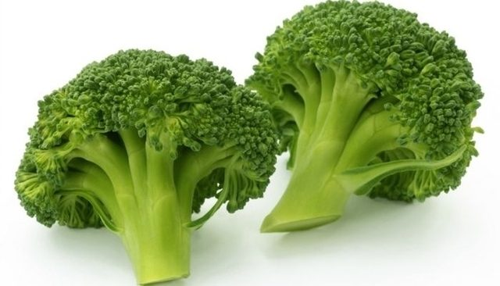
Broccoli este o legumă foarte importantă deoarece protejeaza organismul de cancer. Aceasta legumă contine, de asemenea, elemente nutritive esentiale, precum vitamina C, vitamic K, acid folic, potasiu, calciu si fier. Broccoli este esential si pentru stimularea imunității.

Slide 9
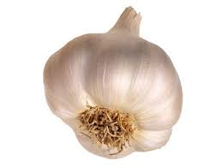
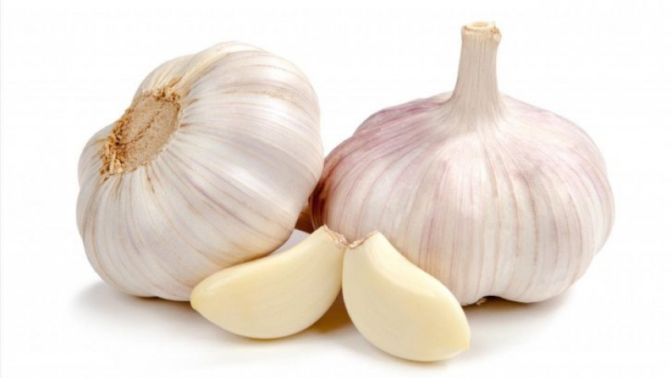
Usturoiul bogat în alicină, indicat pentru sistemul imunitar, sistemul digestiv, piele, păr, ochi, sistemul respirator, sistemul circulator.

Slide 10
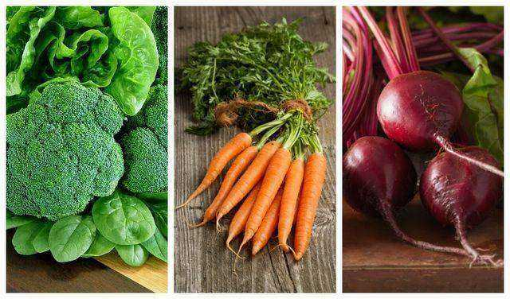
Morcovii sunt o sursa bogata de vitamina A si toata lumea stie cât de importanti sunt aceștia pentru vedere. Aceasta leguma este foarte sănătoasa si pentru că printre elementele nutritive esentiale pe care le conține se numără vitamina B, vitamina C, vitamina K, potasiu, magneziu si acid folic.

Slide 11
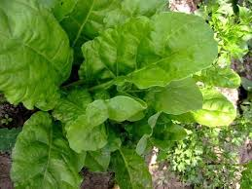
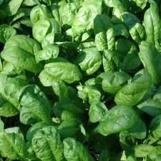
Spanacul este una dintre cele mai bune legume cu frunze verzi, datorita elementelor nutritive esentiale continute, printre care fierul, calciul, magneziul, potasiul, carotenoizii si vitaminele B, C, E si K. Spanacul este bun si in cazul constipatiei.

Slide 12
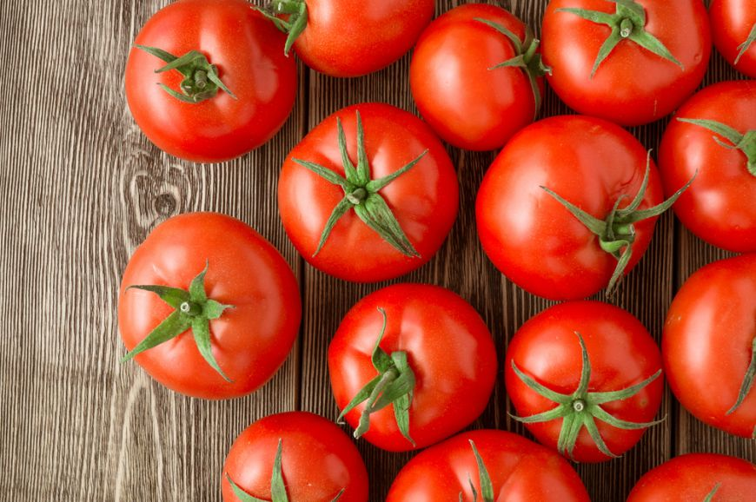
Roșiile sunt alimentul de bază pentru o salată buna de vară. In plus, sunt si foarte sănătoase. Roșiile contin vitamina C, vitamina K si protejează organismul de cancer.

Slide 13
Fructele şi legumele de culoare roşie – aliatul inimii!
Piele şi ochi sănătoşi cu alimentele portocalii şi galbene!
Combate anemia cu alimentele verzi!
Fructele şi legumele albe scad riscul de AVC( accident vascular cerebral)!
Fructele şi legumele mov – izvorul de antioxidanţi!

Slide 14
CUM CONSUMĂM LEGUMELE?
Se recomandă ca fructele și legumele să fie consumate crude. Cruditățile constituie cel mai bun tratament de intinerire și înfrumusețare. Se accelerează înnoirea celulelor, pielea redevine elastică.Dispare obezitatea, toxinele sunt eliminate. Alimentele crude hrănesc și vindecă totodată deoarece conțin enzime, izvoare de viață care nu pot fi fabricate.Ele sunt necesare atât pentru cei bolnavi cât și pentru cei sănătoși.

Slide 15
RĂSPUNDEȚI LA URMȘTOARELE ÎNTREBĂI
1. CE SUBSTANȚE IMPORTANTE PENTRU ORGANISM CONȚIN FRUCTELE?
DAR LEGUMELE?
2.CUM POT FI CONSUMATE ACESTEA?
3.EXPLICAȚI IMPORTANȚA USTUROIULUI PENTRU ORGANISM.

